Slide 1
ICT Conferentie
Utrecht 03-11-2016
Opgesteld door: Mitchell ’t Lam Project: Conferentiesite
Opdrachtgever: H. Odijk

Slide 2
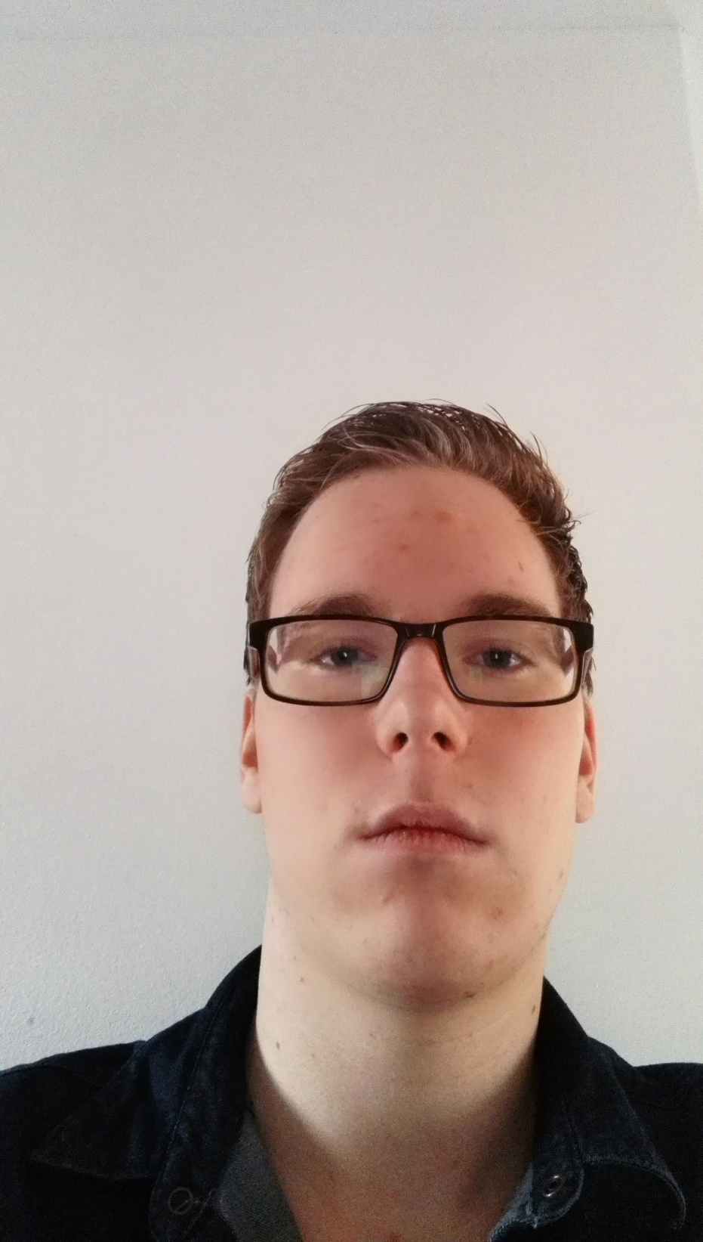
Voorstellen
Mitchell ‘t Lam
Programmeur in opleiding
Applicatie en Media development

Slide 3
Inhoudsopgave
De opdracht
De applicatie
Mogelijke uitbreiding
Relativering
Vragen?

Slide 4
De opdracht
ICT Conferentiesite
Tickets / Maaltijden reserveren
Spreker worden
Organisator kan slotaanvragen beoordelen
Zelf ben ik verantwoordelijk voor het creëren van de vormgeving en de functies.

Slide 5
De applicatie

Slide 6
Mogelijke uitbreiding
Conferentie locaties.
Workshops.
Foto / Video albums

Slide 7
Relativering
Sterke punten
Verbeter punten

Slide 8

Vragen?

